Slide 1
日常生活へのDERCシステム導入による利他行為促進の試み
Attempt to promote altruism by introducing the DERC system into daily life
名古屋大学 情報学研究科 複雑系科学専攻
吉川純輝

Slide 2
研究背景（ゲーミフィケーション）
定義
ゲーミフィケーションとは「ゲームに使われている構造を。ゲームとは別の分野で応用し、行動に対する動機付けや問題解決をもたらすこと」
使用例
Nike+（Nike)：運動管理アプリケーション（バッヂ機能）
ビッくらポン（くら寿司）：一定数皿を貯めると、ゲームができ、当たるとおもちゃがもらえる。
問題点
内発的な動機付けがされない。
報酬を獲得すること自体が目的になってしまう。
内発的動機付け | 外発的動機付け
自分自身の好奇心や関心等、自分の内面か ら湧き上がってくるものであり、報酬に依 存しない動機付け | 金銭の授受や罰などの外的要因が基となる 動機付け
動機付けの種類
Notes:
研究背景からお話しします。
ゲーミフィケーションについての研究背景です。
ゲーミフィケーションの定義とは「ゲームに使われている構造を。ゲームとは別の分野で応用し、行動に対する動機付けや問題解決をもたらすこと」です。
使用例といたしましては運動管理アプリケーションとしてのNike+があります。
ゲーミフィケーションの問題点として内発的な動機付けがされないことが挙げられます。
内発的動機付けとは自分自身の内面から湧き上がってくる好奇心や関心のことです。対して外発的動機付けとは金銭の授受や罰などの外発的要因による動機付けのことです。つまり、ゲーミフィケーションによって報酬を獲得すること自体が目的になってしまうといった事が挙げられます。

Slide 3
研究背景（互恵主義）
互恵主義..あとで見返りがあると期待されるために、ある個体が他の個体の利益になることをすること。
直接互恵
間接互恵
(1)AがBに利他行為
(2)Aの評判が
良くなる
(1)AがBに利他行為
A
B
A
B
利他行動者
受益者
利他行動者
受益者
(2)BがAに見返りとして
利他行為をする
(3)CからAへの
利他行為
C
第三者
利他行動者Aから受けた利他行為
に対して受益者Bは利他行為で返す
利他行動者Aから受けた利他行為
に対して第３者Cが利他行為を行う
Notes:
次に互恵主義についての研究背景です
互恵主義とはあとで見返りがあると期待されるために、ある個体が他の個体の利益になることをすること。です。
直接互恵と間接互恵が挙げられ、直接互恵とは利他行動者Aが受益者Bに利他行為を行うと、BがAに利他行為で返すといったものです。
間接互恵とは利他行動者であるAが受益者Bに利他行為を行うと、利他行動者Aの評判が上がり、第三者であるCがAに利他行為を行うというものです。
ここまで1分20秒

Slide 4
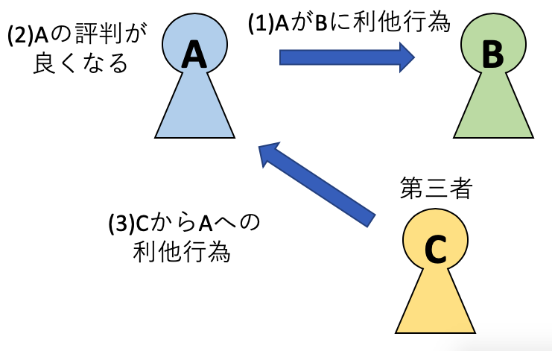
DERC
DERC
Dual layer gamification Encouraging Reciprocity-based Cooperation
互恵主義に基づく協力行動を促進する二層のゲーミフィケーション
・目的
ユーザーに自分や集団内の他者の利他行為について観察し,考えるきっかけを作り,
学びをもたらすこと.それらの機会によってユーザーの利他行為を促進すること.
・特徴
人間が持つ他者に対する印象であるイメージスコア[Nowak & Sigmund 1998]を
各ユーザーが持つポイントとし集団内に明示化・共有化したこと
レベル2:メカニズム2賭け
レベル1:メカニズム1
ポイント、バッジ等
レベル1:メカニズム1
ポイント、バッジ等
メタ的に操作
直接的に作用
直接的に作用
間接的に
作用
ユーザーの行動
従来のゲーミフィケーション
のメカニズム
ユーザーの行動
DERCのメカニズム
Notes:
本研究で対象としているDERCはこの互恵主義に基づく協力行動を促進する二層のゲーミフィケーションです。
DERCによって
ユーザーに自分や集団内の他者の利他行為について観察し,考えるきっかけを作り,
学びをもたらすこと.それらの機会によってユーザーの利他行為を促進すること.
を目的としています。
特徴として従来のゲーミフィケーションが一層になっており報酬がユーザーの行動に直接作用しているのに対し、DERCのメカニズムは報酬獲得のメカニズムが二層になっており、報酬獲得によって利他行為をしたくなるレベル１と利他行為をさせたくなるレベル２で構成されています。

Slide 5
DERC
レベル１（利他行為したくなる）
所持ポイントが高い人は評価によって多くのポイントを贈る事ができる。
(1)利他行為
所持ポイント | 贈る事ができる ポイント
3000Pt | 300Pt
5000Pt | 500Pt
A
B
(2)評価
レベル２（利他行為させたくなる）
Bの所持ポイント低→オッズが高く
Bの所持ポイントが高→オッズが低い
(1)利他行為
B
(1)賭け
B
A
B
B
(2)評価
(4)賭け成功→賭けポイントとオッズに応じてポイントを獲得
賭け失敗→賭けポイントは減少して返却
Notes:
利他行為をしたくなる層であるレベル１の内容は
利他行為をすると評価され、報酬が獲得できるというものです。この報酬は評価する人の所持ポイントに比例しており、所持ポイントが高い人からは多くのポイントを得る事ができます。
レベル２は利他行為をさせたくなる層で、ポイントを用いて「賭け」をおこない、賭けの対象相手が利他行為を働くと、賭けが成功しポイントを獲得できるという仕組みになっています。
賭け対象のオッズは個人で決まっており、所持ポイントの低い人はオッズが高く設定されており、所持ポイントの高い人はオッズが低く設定されています。
自分が賭けている相手が利他行為を行うことでポイントを得ることができるため、賭けている相手に利他行為を行うように促すようになるというメカニズムです。

Slide 6
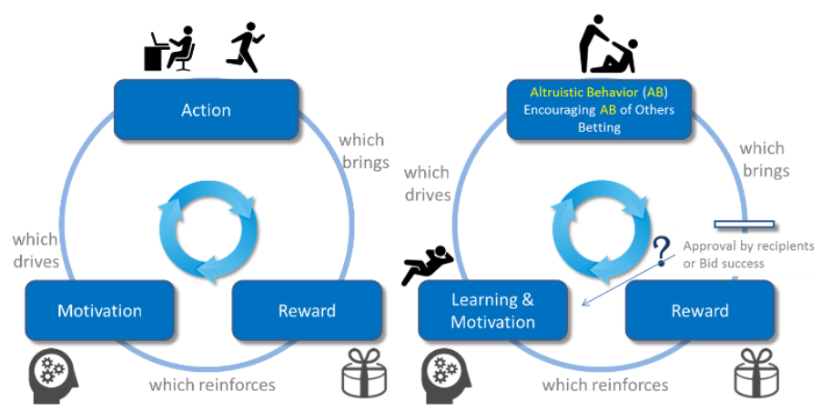
研究背景（ループダイナミクス）
レベル１とレベル２の二重構造によって
①報酬の獲得手段の幅が広がり,戦略性が向上
(例:自分に合う手段は何か考案したり,他者の行動を予測したりする)
→ ゲームならではの面白さを与え、内発的動機付けとしての機能を強化
②どのように報酬を獲得したかが曖昧に
→ ゲーミフィケーションの課題である報酬への意識による息苦しさの軽減
（ゲームデザインの要素を導入したことで,かえって自分自身の全ての行動が
監視・評価されている感覚）
従来の
ゲーミフィケーション
DERC
Notes:
そしてこのdercの持つレベル１とレベル2の二重構造によって、
報酬の獲得手段の幅が広がり、戦略性が向上する事で、ゲームならではの面白さを与え、内発的動機付けとしての機能を強化。
また、二種類の報酬の獲得方法によって、どのように報酬を獲得したかが曖昧になり、ゲーミフィケーションの課題であった報酬獲得の意識による息苦しさの軽減を実現しています。
ここまでで3分
相互評価
監視し合う。中なのにやり合うことが嫌
だから意味が違う。

Slide 7
DERCプラットフォーム
DERCプラットフォーム
本研究室ではDERCを用いたプラットフォームの構築を目的としている。手段としてSlackなどの文面を用いる議論、オンライン議論、VR議論、歩数計算が主として挙げられる。
これらそれぞれにDERCを導入し、一つのプラットフォームとして構築、ポイントの統合を行う。
本発表ではプラットフォームのツールとして議論、歩数計算を手段として行った実験結果についての発表を行う。
実験内容
試作したDERC導入議論・歩数計算のシステムを4週間実験被験者に使用してもらい、被験者の日常の歩数・生活の中で発生する議論にDERCを導入する。被験者は各々ゲームポイントを所持し、DERC導入議論・歩数計算によりポイントを取得し、より高いゲームポイントの保持を目指す。
DERCプラットフォーム
オンライン議論
VR議論議論
チャット議論
歩数
Etc...
Notes:
本研究室ではこのDERCを用いたプラットフォームの構築を行っています。主な手段としてSlackなどの文面を用いる会議、オンライン会議、VR会議、歩数計算が挙げられます。
これらそれぞれにDERCを導入し、一つのプラットフォームとして構築、ポイントの統合を行います。
本発表ではプラットフォーム作成のはじめとしてオンライン議論、チャット議論、歩数計算のツールをを手段として行った実験結果についての発表を行います。
実験内容としては試作したDERC導入議論・歩数計算のシステムを4週間実験被験者に使用してもらい、被験者の日常の歩数・生活の中で発生する議論にDERCを導入します。被験者は各々ゲームポイントを所持し、DERC導入議論・歩数計算によりポイントを取得し、より高いゲームポイントの保持を目指してもらいます。
被験者は有田・鈴木研の学生12人です。

Slide 8



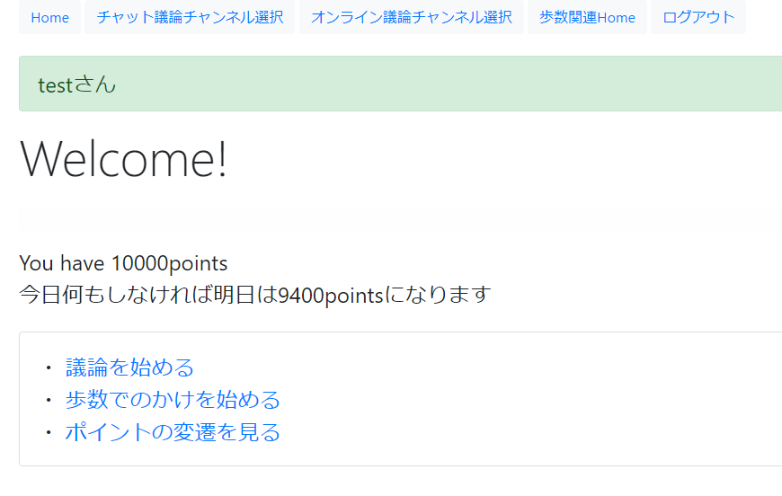
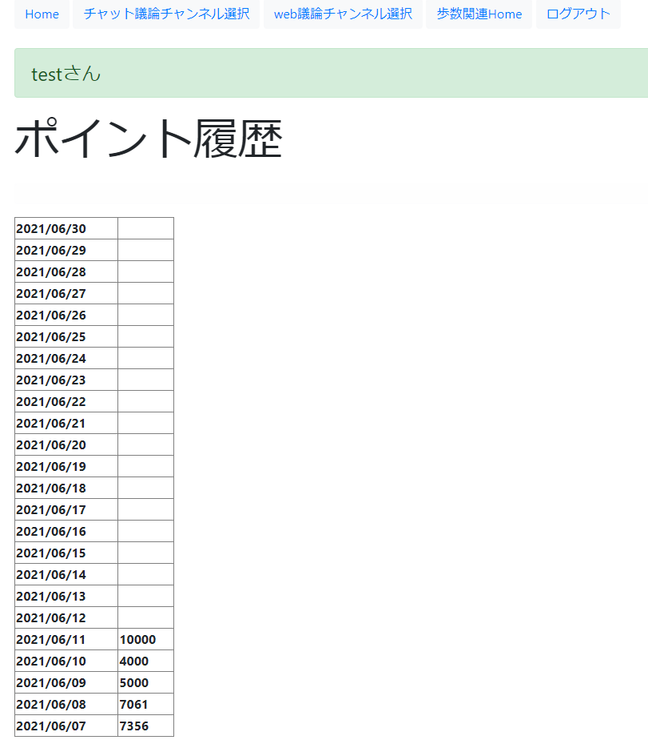
システム全体の仕組み
結果発表や通知・チャット議論を行う。
議論ツール
ポイントの確認・賭け・評価など
作成した
Webアプリケーション
実装したWebアプリケーションのホーム画面（左）
ポイント履歴確認画面（右）
Notes:
システム全体の仕組みです。ZoomやOviceなどの議論ツール・Slack・作成したwebアプリケーションの三つのツールによってシステムを実装しています。

Slide 9
DERC導入議論
レベル１（議論活性化したくなる）
所持ポイントが高い人は評価によって多くのポイントを贈る事ができる。
所持ポイント | 贈る事ができる ポイント
3000Pt | 300Pt
5000Pt | 500Pt
(1)議論活性化
B
A
B
B
(2)匿名評価
レベル２ （議論活性化させたくなる）
Bの所持ポイント低→オッズが高く
Bの所持ポイントが高→オッズが低い
(1)議論活性化
B
(1)賭け
A
B
B
B
(2)匿名評価
(4)賭け成功→賭けポイントとオッズに応じてポイントを獲得
賭け失敗→賭けポイントは減少して返却
Notes:
DERC導入議論のしくみについて説明を行います。
レベル１は議論活性化を行いたくなる仕組みです。
議論活性化に繋がる発言を行うと、評価をされポイントを得ることができる仕組みです。
所持ポイントが高い人からの評価により多くのポイントを得ることができます。
レベル2は議論活性化を行わせたくなる仕組みです。
議論開始前に議論でレベル1のポイントを多く得そうな人に対して賭けを行います。
議論で賭け対象がレベル1で得たポイントが多ければ、賭け成功として賭けポイントとオッズに応じてポイントを獲得し、そうでなければ賭け失敗として賭けポイントは減少して返却されます。

Slide 10
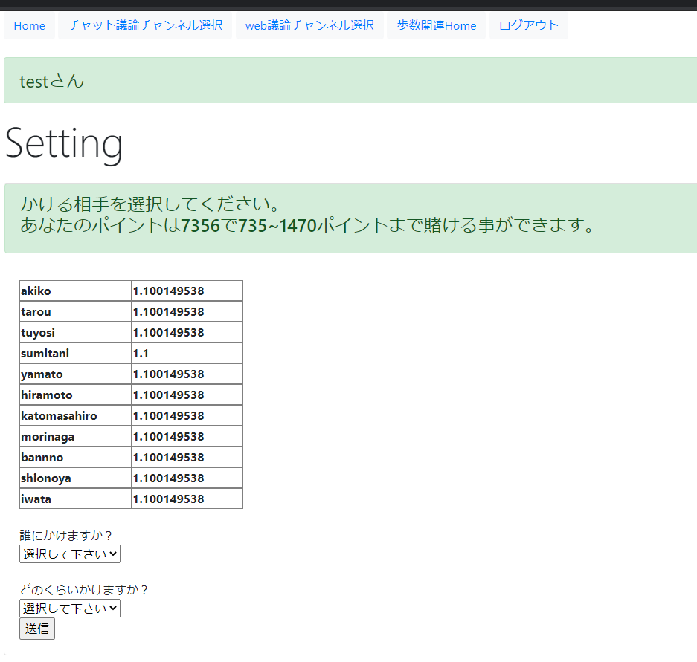
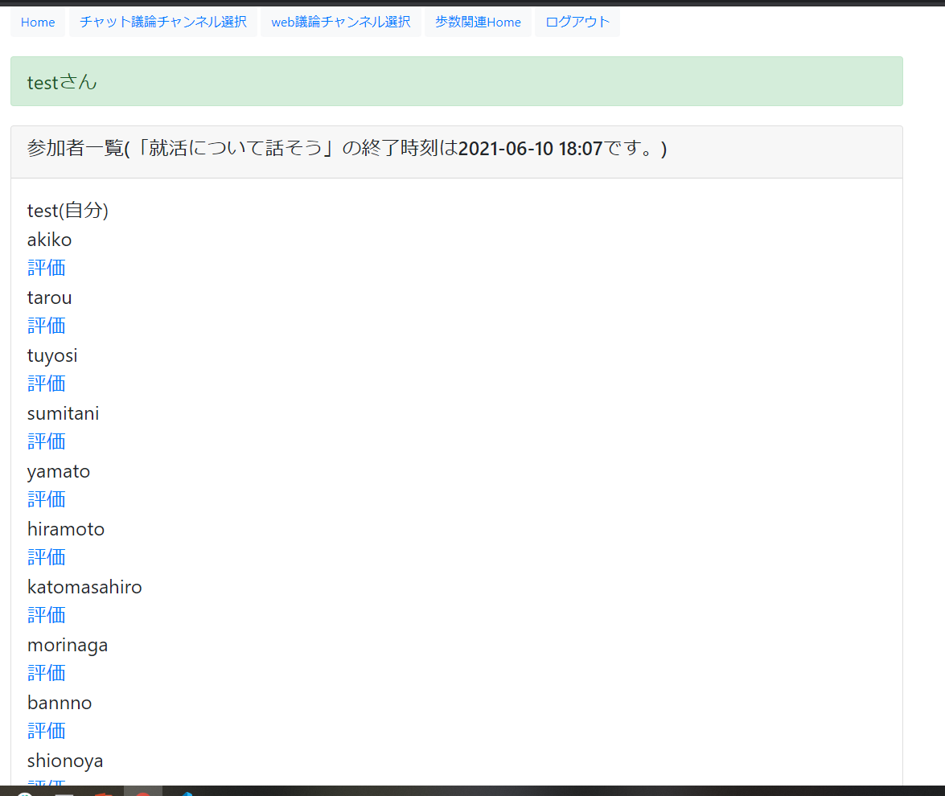
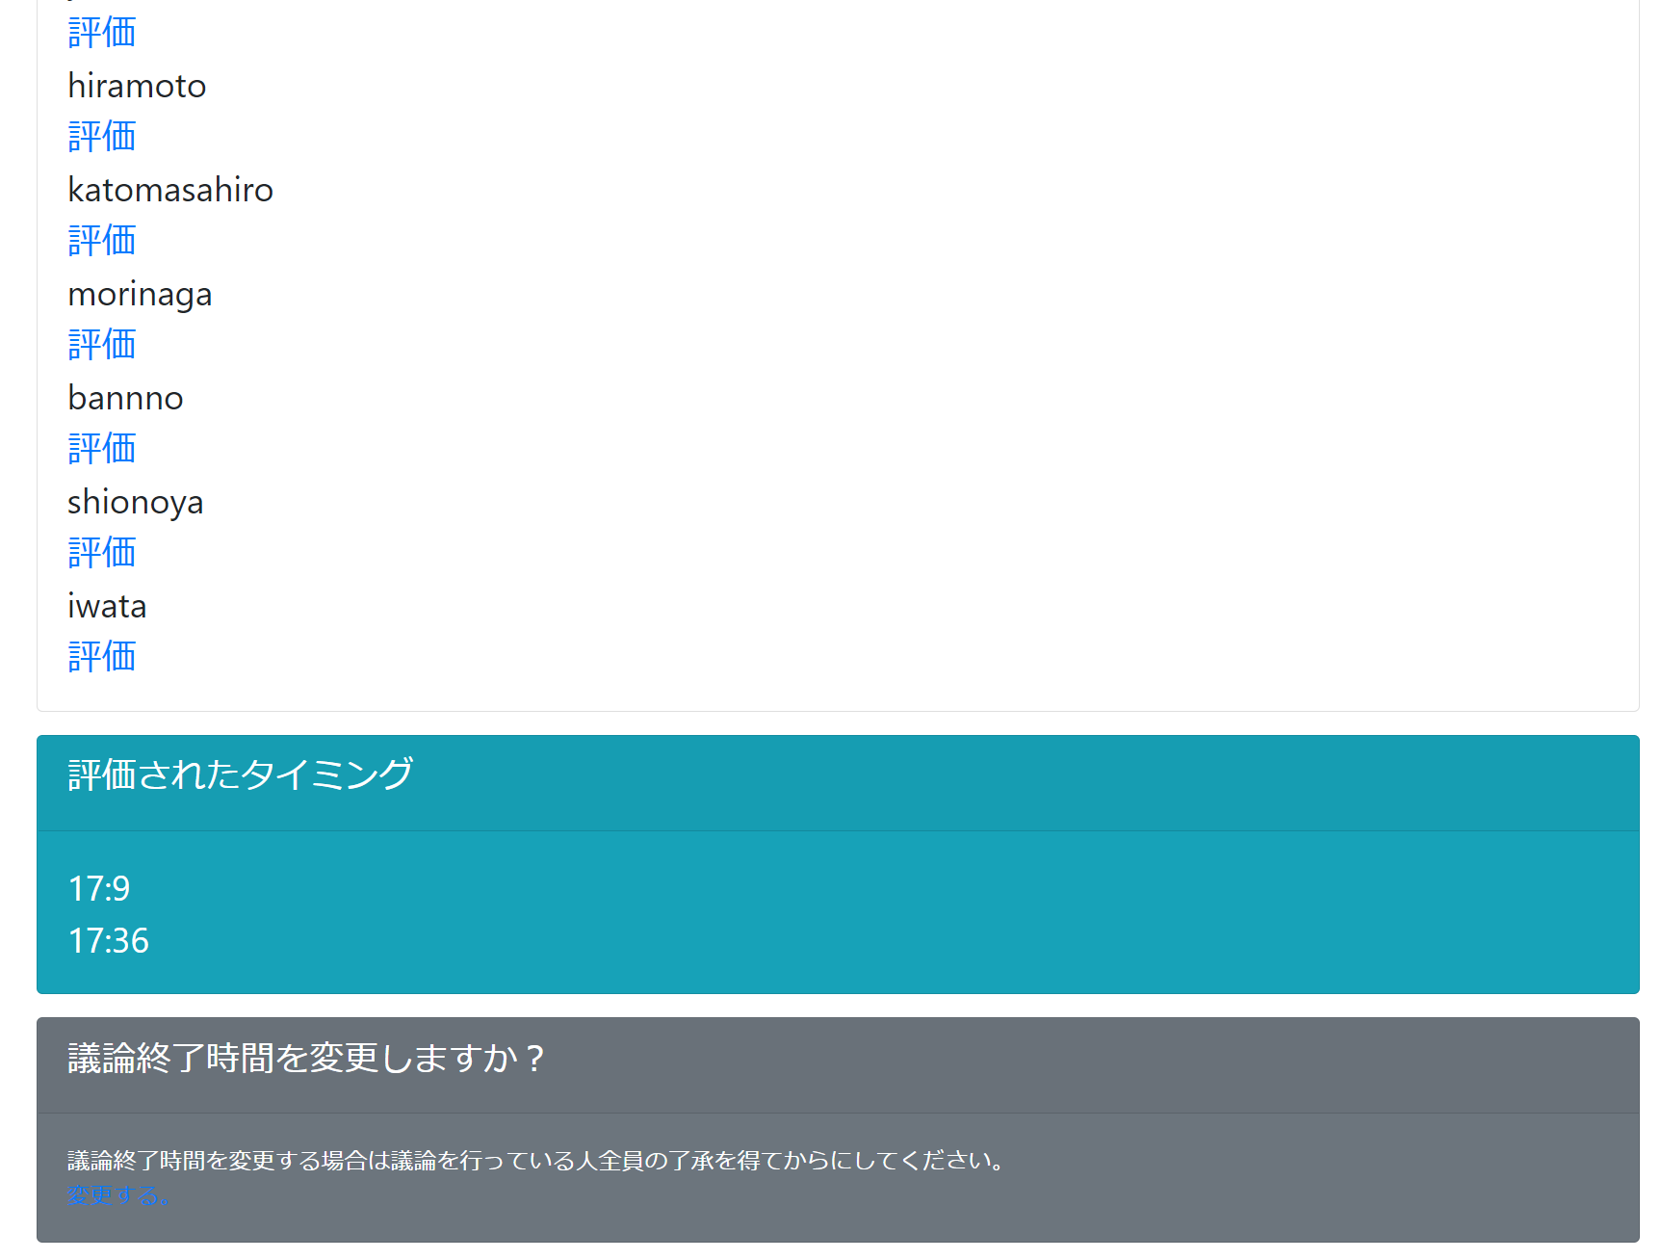
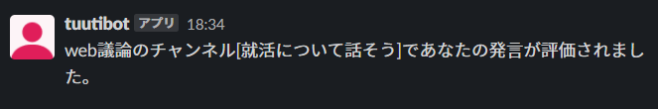
議論の流れ
議論前
Webアプリケーションにて議論開始前に誰に何ポイント賭けるか選択する。
オッズ
議論開始
オンライン議論ソフトウェア（Zoom,Ovice等）で議論を行い、Webアプリケーションで評価を行い、Slackにて被評価通知を受け取る。
評価ボタンをクリックすることで評価した相手にリアルタイムで通知が届く。
評価のタイミングが表示されている
他者に評価されるとSlackで通知が届く
Notes:
議論の流れを議論前。議論中、議論終了時に分けて説明を行います。
議論前にはWebアプリケーションにて議論開始前に誰に何ポイント賭けるか選択します。
オンライン議論ソフトウェア（Zoom,Ovice等）で議論を始め、同時にWebアプリケーションを開き、Webアプリで評価を行います。評価はSlackにて受け取ります。
青色が評価ボタンで、評価ボタンをクリックするとSlackにて匿名の評価が通知される仕組みになっています。
この仕組みによりリアルタイムで発言の評価が受け取れるようになっています。

Slide 11
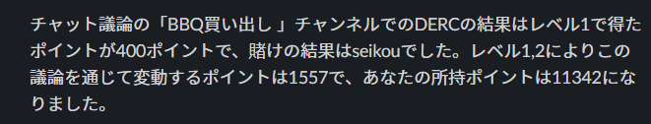
議論システムの実装
議論後
議論が終了次第、ポイントの計算が自動的に行われ、Slackにて個別に結果が通知される。
Notes:
議論が終了するとポイントの計算が自動で行われ、Slackにて個別に結果が通知されます。

Slide 12
歩数計算
レベル１（歩きたくなる）
毎日の歩数の一定の割合がゲームポイントとして獲得できる（例:10000歩で1000Pt）
レベル２（歩かせたくなる）
前日中に賭け対象・賭けポイントを選択しておき、当日賭け対象の歩数がその日の自分を除く被験者の中で1,2,3位だったら賭け成功で報酬がもらえる
A
10000歩数
1000Pt獲得
Bの所持ポイント低→オッズが高く
Bの所持ポイントが高→オッズが低い
(1)賭け
B
A
(2)Bの歩数がその日の自分を除く被験者の中で1,2,3位だったら賭け成功
(3)賭け成功：Bのオッズ×Bへの賭けポイント×順位（例.1位:1.2倍）のポイントを得る。
賭け失敗：賭けポイントは没収
Notes:
次に歩数計算について説明します。
レベル1は歩きたくなる仕組みです。
毎日の歩数の一定の割合がゲームポイントとして獲得できます。
レベル2は歩かせたくなる仕組みで、前日中に賭け対象・賭けポイントを選択しておき、当日賭け対象の歩数がその日の自分を除く被験者の中で3位以内に入っていたら賭け成功で報酬がもらえる仕組みになっています。

Slide 13
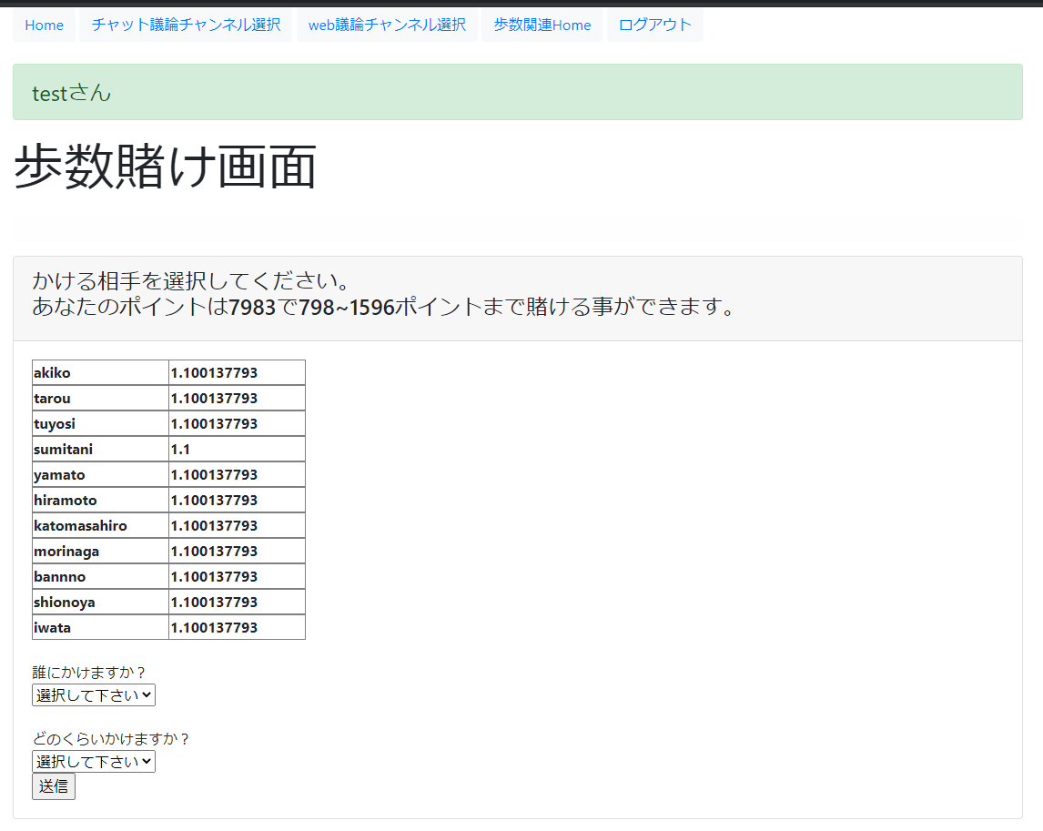
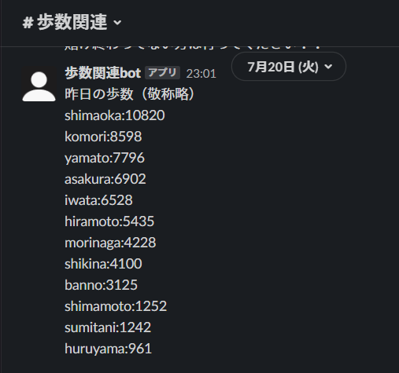
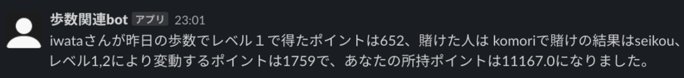
歩数計算の流れ
賭け日
Webアプリケーションにて誰に何ポイント賭けるか選択する。
オッズ
翌日
被験者自身のスマートウォッチ・スマートフォンで歩数を計測・保存し、サーバが自動的に被験者の歩数を集計し、Slackにより発表する。
全員分の歩数発表とともに賭けの結果も通知される。
Notes:
歩数計算の流れの説明を行います。
賭け日にWebアプリケーションにて誰に何ポイント賭けるか選択します。
翌日、被験者自身のスマートウォッチ・スマートフォンで歩数を計測・保存し、サーバが自動的に被験者の歩数を集計し、Slackにより発表します。
その直後に賭けの結果も通知されます。
この一連の流れを毎日繰り返します。

Slide 14
結果

Slide 15
議論

Slide 16
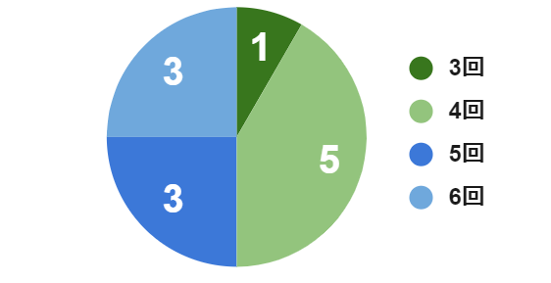
議題回数
議論参加回数
実験期間中の議論回数は12回ですべて4人で行っていた（すべてオンライン会議）
議題
研究科棟内にあると嬉しい施設・設備は
ギャップイヤーは日本に必要か
就職するならベンチャーがいいか大企業がいいか
今後エンジニアを志望する人がプログラミング言語を学ぶべきか
東京オリンピックは開催すべきか
研究室内でボードゲーム会を開催したいがどのように行うべきか
日常生活でのオンとオフの切り替え方についての議論
今週末の課題の山をどう終わらすべきか
このゲームでのポイントが低いがどうすればポイントを増やせるのか
隣人が壁ドンしてくるがどうすればよいか
名古屋大学情報学部の受験生を増やす最も効率的な方法は？
研究室において，単なる個別のバイトではなく，有志が集って，お金もゲットできるような活動を起こせないか？
研究室において，単なる個別のバイトではなく，有志が集って，お金もゲットできるような活動を起こせないか？
Notes:
議論での結果です。実験期間中の議論回数は12回ですべて4人でのオンライン会議でした。
右が12人それぞれの議論の参加回数です。3~6回になっています。
以下が議題となっています。

Slide 17
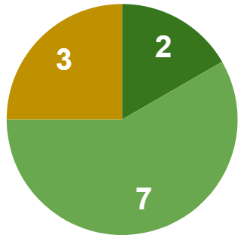
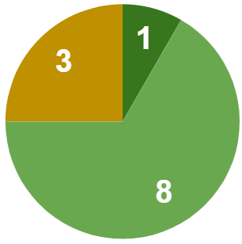
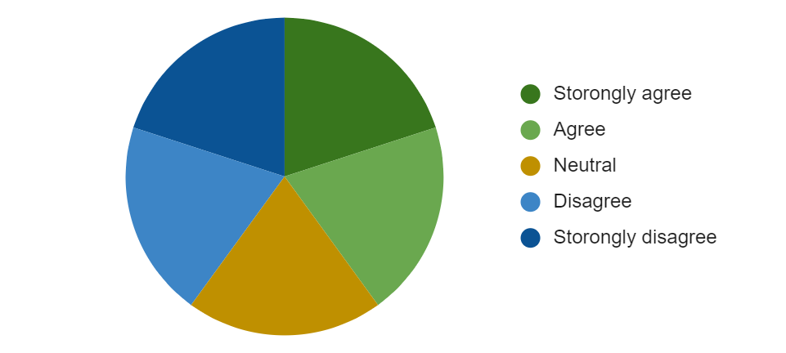
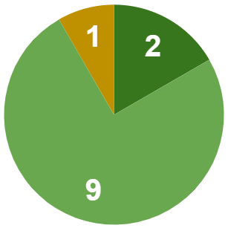
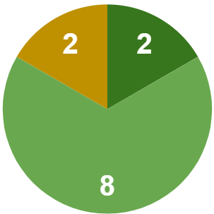
議論の発言量・質
DERC導入議論は導入していない議論に比べて楽しさを感じましたか？
DERC導入議論は導入していない議論に比べて全体的に議論を充実させる発言が多くなったと思いますか？
強く感じる
強く思う
感じる
思う
どちらでもない
どちらでもない
感じない
思わない
全く感じない
全く思わない
DERC導入議論は導入していない議論に比べて議論全体の発言量が多くなったと思いますか？
DERC導入議論は導入していない議論に比べて自身の議論を充実させる言動は多くなったと思いますか？
強く思う
強く思う
思う
思う
DERC導入議論により楽しさの向上・発言量の増加と議論の充実（議論の質）につながったというアンケート結果
どちらでもない
どちらでもない
思わない
思わない
全く思わない
全く思わない
Notes:
DERC導入議論の評価を行うために以下の質問を行いました。時間が足りないのでアンケートの内容を読み上げるのは割愛しますが、
楽しさを感じましたか？というアンケートに対して
肯定的な意見が9人、中立が3人
議論全体の発言量が多くなったと思いますか？というアンケートに対して
肯定的な意見が11人、中立が1人
全体的に議論を充実させる発言が多くなったと思いますか？というアンケートに対して
肯定的な意見が9人、中立が3人
自身の議論を充実させる言動は多くなったと思いますか？というアンケートに対して
肯定的な意見が10人、中立が2人
となりました。いずれのアンケートも否定的な意見はありませんでした。
以上より、DERC導入議論により楽しさの向上・発言量の増加と議論の充実・議論の質の向上につながったというアンケート結果
が得られました。

Slide 18
ポイント獲得戦略
アンケートによる参加者のポイント獲得戦略アクション
出来るだけ簡単な言葉で発言することを心がけた. 賭けた人に話を振る
賭けでポイントを得るのは不確定要素が多いため議論で積極的に発言する
賭けの対象の人の意見の人の話を広げられるように努めました。
長時間無言の時間を作らないようにした。狭い視点で集中して議論を続けるのではなく、広い視野で違った視点からの意見も言うようにした。
なるべく建設的な意見を述べるよう心がけた
賭けの対象にはよく意見を出しそうな人を選んでいましたので、議論中は賭け対象の人が出す意見や質問の内容を広げるよう努めた。発言を多く引き出すことが、その人の意見に対して注目が行き評価されるのではないかと考えたため。
自分の賭けた人の発言に質問などで深堀することで，さらに良い発言を引き出そうとした．
良いアイデアかどうか自信がなくてもいろいろな意見を出してみた。
簡単な言葉での発言を心掛ける・意見の数を打つなどレベル1の向上を目的とした戦略や賭けた人に話を振る・意見の深堀をするなどレベル2の向上を目的とした戦略など、個々の様々な戦略が見られた。
これらが議論の質の向上や発言量の増加につながったと考えられる。
Notes:
アンケートによる参加者のポイント獲得戦略アクションです。
簡単な言葉での発言を心掛ける・意見の数を打つなどレベル1の向上を目的とした戦略や賭けた人に話を振る・意見の深堀をするなどレベル2の向上を目的とした戦略など、個々の様々な戦略が見られ、これらが議論の質の向上や発言量の増加につながったと考えられます。
ここには載せていない意見
・とにかく思ったことを発言する（変な発言によるマイナスがないので）
・話し方を意識する。いい発言かというよりもいい発言っぽく喋るようにした。就活でも使えるスキルと思い、その練習もついでに兼ねる意識はあった。
・ポイントを獲得することだけを考えたら，賭け対象者と自分以外を極力発言させないようにして，二人で会話し続けることが一番強いと思った．ただこれは議論の活性化などの本来の目的にはそぐわないかなと思いそこまで露骨にはできなかった．
・まず評価してもらえるように議論を頑張る．獲得方法2のほうがポイントの獲得効率がいいのでそちらを重視していた．自分が賭けた人の発言を深堀してもっと発言を引き出そうとした．
ここには載せていない意見
・他者へ意見を求める
・議論前は、自分が誰に賭けているかを悟られないように余計な発言を控えた。悟られてしまうと、それを阻止される可能性を考えていた。議論中は、自分の発言と他人の評価で一杯一杯で、他の人の発言を引き出したり他の人の発言を周囲に良く思わせたりするところまで手が回らなかった。議論後はとくにアクションはしなかった。
・議論中，ポイントを賭けた相手にたくさん発言してもらうように働きかけた．
・賭けた相手の発言を引き出すようなアクションを意識した

Slide 19
評価の基準
議論で評価を行う基準はなんでしたか？
自分では考え付かなかったような意見、他の参加者が大いに賛同している意見
新しいアイデアを出したか
良いアイデアか、議論の構造を明確にするもの。
議論が発展していくような意見を出した人を評価するようにした
最初から一貫して議論の参加者が各々の視点からの斬新または面白い意見、また、実現性と実益の両方を兼ねていると感じる意見を評価していました。
話を進める発言や新規性のある発言を評価した
議論中，相対的に良いと思った発言に評価した．議論が盛り上がっていない時は何か発言しただけでも評価したが，議論が盛り上がっているときはより良い発言でないと評価しなかった．
新規性のあるアイデアや議論の構造を明確にするもの、議論の発展に貢献した発言に評価していた。
Notes:
また、評価の基準は新規性のあるアイデアや議論の構造を明確にするもの、議論の発展に貢献した発言に評価していた。というアンケート結果が得られました。
載せていない内容
・議論内容に応じて，有意義な意見が発せられたことを基準とした．また，評価が終盤でもできていない（これまでの発言で有意義とあまり思えなかった）場合は，過去の発言を振り返ってその中で少しでも良いを思った人に評価をした．
・議題に沿った新たなアイデアを生み出したとき
・自分と異なる意見、自分の主張をを補足する意見
・いいアイデアであるか、または議論を円滑に進めるための方針立てをするような発言を評価した。判断基準は特に変わらなかったように思う。
・議論を進める中で納得できる発言が出た時に評価する傾向があった．

Slide 20
歩数
Notes:
次に歩数についてです。

Slide 21
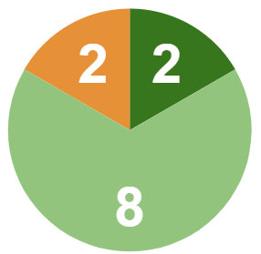
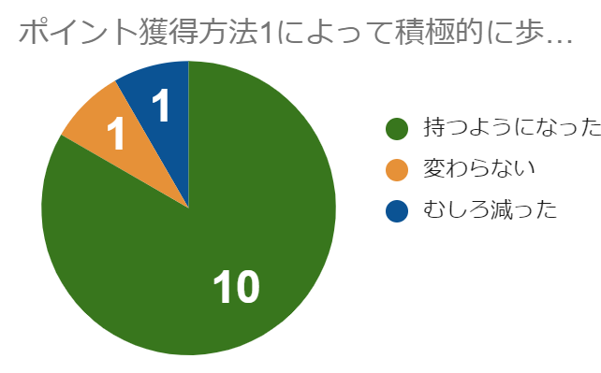
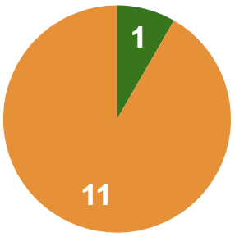
歩数全体講評
 | 被験者の歩数平均
実験開始前（2週間） | 4216
実験期間中（4週間） | 4871
実験開始後（2週間） | 3722
DERCを導入して行った歩数計算は導入していない歩数計算に比べて楽しさを感じましたか？
強く感じる
感じる
どちらでもない
感じない
全く感じない
レベル１によって積極的に歩こうという意識を持つようになりましたか？
レベル2によって積極的に歩こう・歩かせようという意識を持つようになりましたか？
歩くことへの意識
早朝ランニングの習慣がついた
電車通学を控えて，家から歩くようになった．
旅先などで徒歩を優先するようになった
他人からの歩き走りの誘いに乗った．
ポイントを意識することで、歩くか地下鉄を使うか、外に出るかやめるか、階段かエレベーターか、などを迷った時に歩く方の選択肢を取りやすくなった。
Notes:
歩数についてです。
実験開始前2週間と実験期間中4週間、実験開始後2週間の被験者の歩数平均を比較すると、実験期間中の歩数は向上していることが分かりました。
また,
DERCを導入して行った歩数計算は導入していない歩数計算に比べて楽しさを感じましたか？というアンケートに対しては
肯定的な意見が10人、中立が2人
という結果になりました。
また、レベル１によって積極的に歩こうという意識を持つようになりましたか？というアンケートに対して
持つようになったという意見が10人なのに対し、
レベル2によって積極的に歩こう・歩かせようという意識を持つようになりましたか？というアンケートに対し、持つようになったという意見は1人という結果になりました。
歩くことへの意識についてのアンケートで
ランニングの習慣がついた・通学で歩くようになった・他人からの歩き・走りの誘いに乗った、等歩くことへの意識が高まったことが分かる。

Slide 22
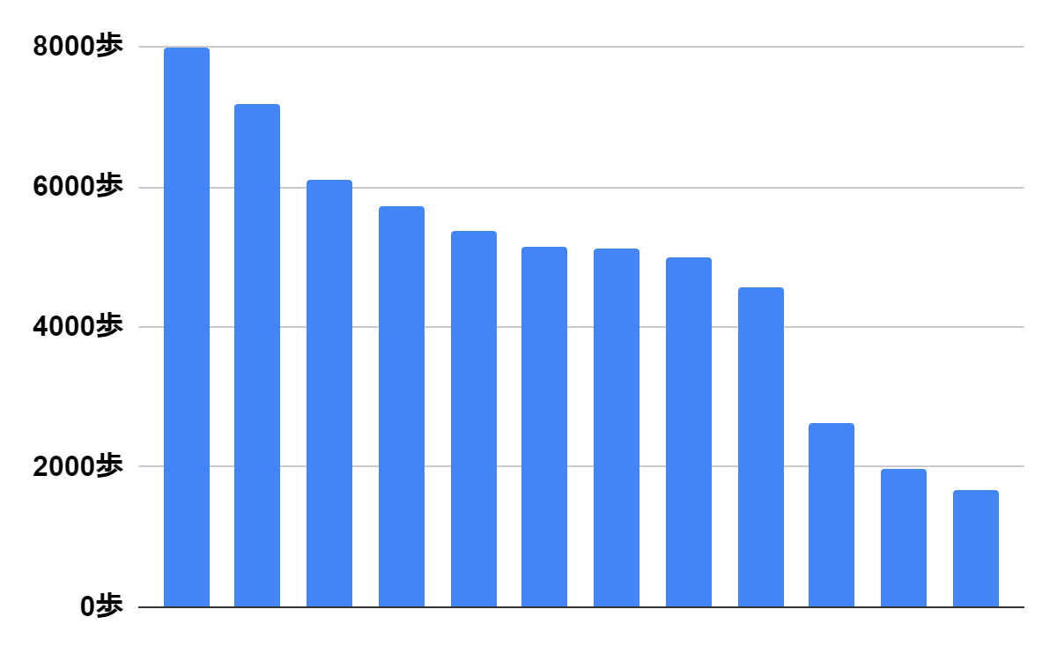
歩数全体講評
レベル１によって積極的に歩こうという意識を持つようになりましたか？
レベル2によって積極的に歩こう・歩かせようという意識を持つようになりましたか？
被験者ごとの歩数平均
人によって歩数の平均が異なる。
通学で長い距離を歩く人は歩数がコンスタントに多く、賭けた人に歩数を稼がせるというよりも平均的に歩数を稼ぐ人に賭けるという戦略をとり、全体の賭ける人が固まってしまっていたことで、一緒に歩こう・歩かせようという意識が小さくなってしまった。
Notes:
積極的に歩こうという意識がレベル1で多く見られ、レベル2では見られなかった点については、
右の棒グラフは被験者ごとの歩数平均です。
人によって歩数の平均は異なり、通学で長い距離を歩く人は歩数がコンスタントに多く、賭けた人に歩数を稼がせるというよりも平均的に歩数を稼ぐ人に賭けるという戦略をとり、全体の賭ける人が固まってしまっていたことで、一緒に歩こう・歩かせようという意識が小さくなってしまった。
ということがアンケートの結果から明らかになりました。

Slide 23
被験者のポイント獲得状況
Notes:
被験者のポイント獲得状況です。

Slide 24
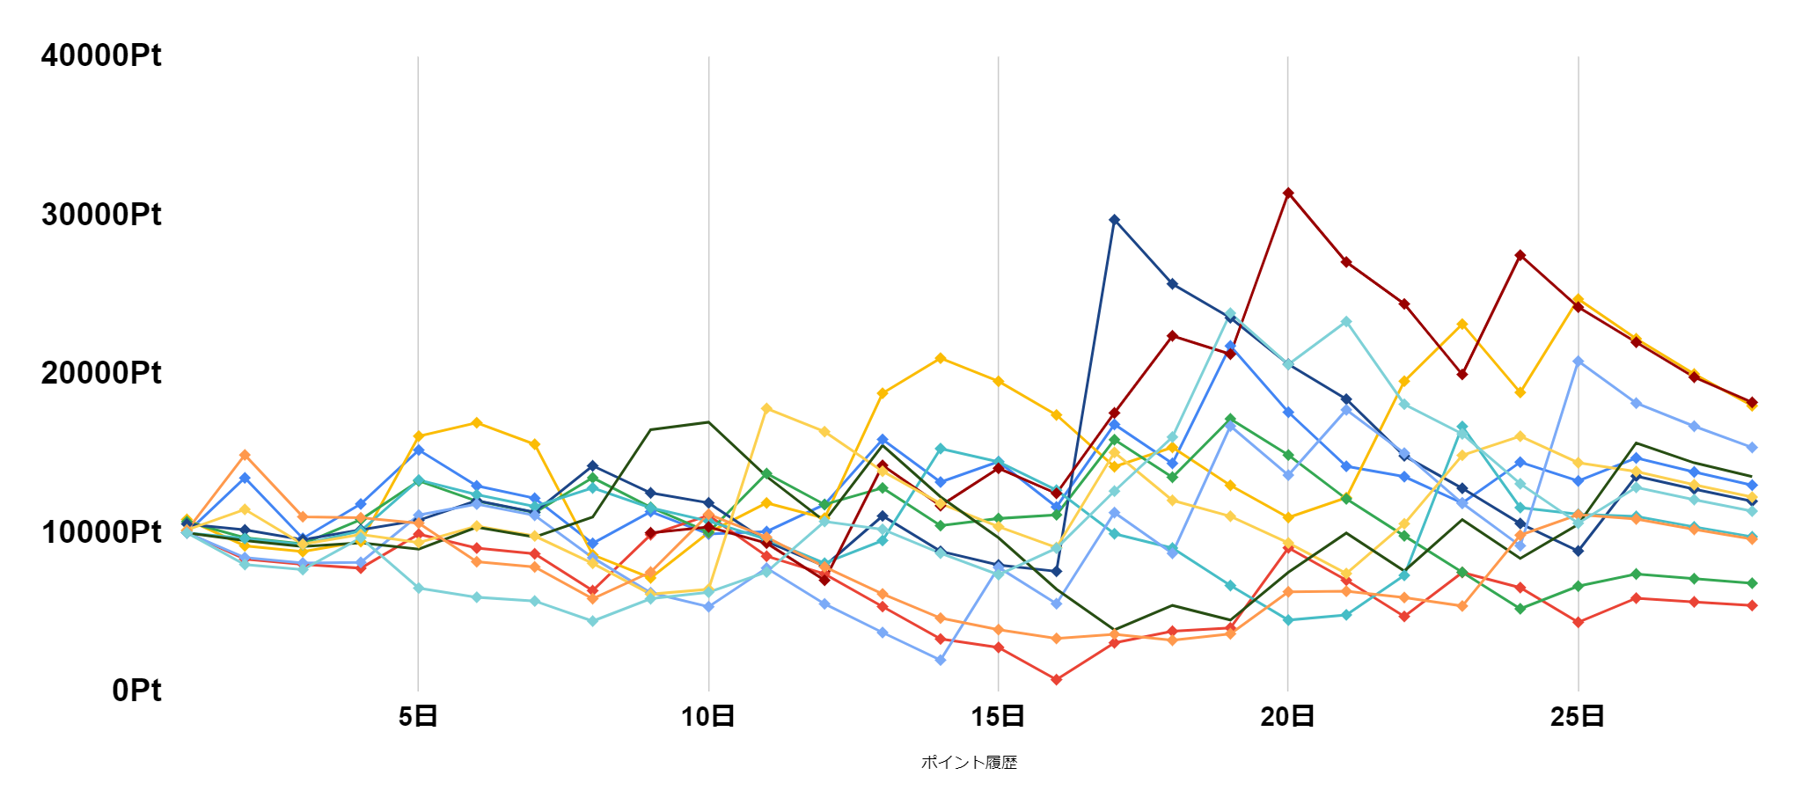
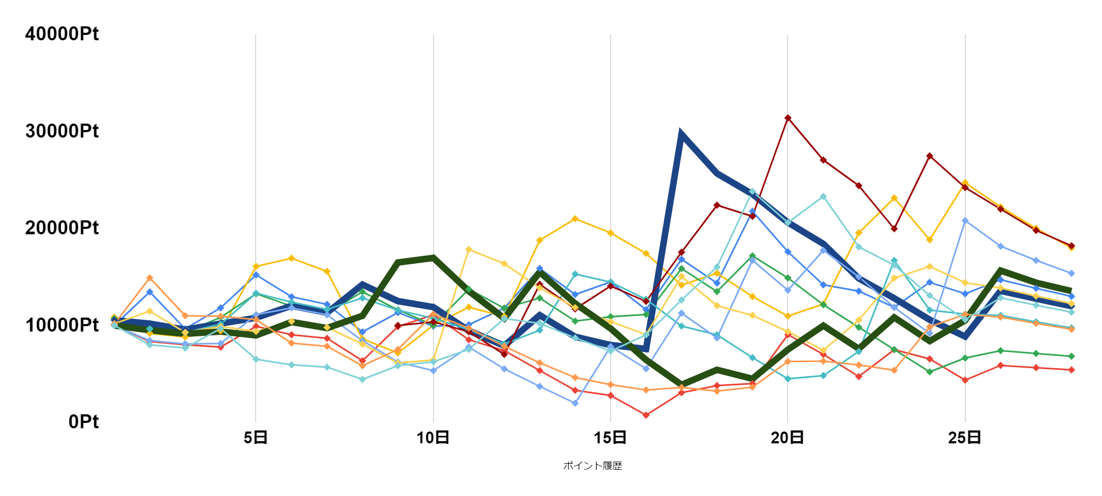
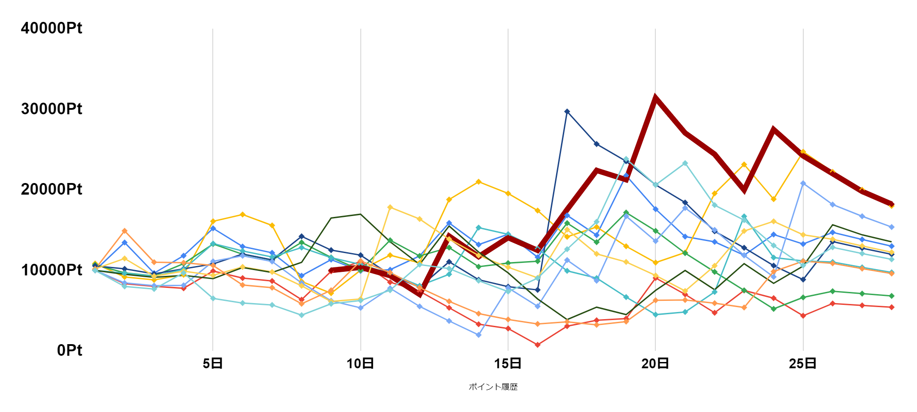
ポイントの推移
被験者12人のポイントの推移（初期ポイントは10000ポイント）
順位の入れ替わりが激しく、常に上位・常に下位に固定された状態が少ない。
Notes:
被験者12人のポイントの推移をグラフで示しました。
初期ポイントは10000ポイントです。
順位の入れ替わりが激しく、常に上位・常に下位に固定された状態が少ないことが分かります。
太い緑の線に注目すると、10日付近で1位でいますが、18日付近では下位に落ち、最終的に4位で終わっていることが分かります。
このことから順位の変動が大きいことが分かります。

Slide 25
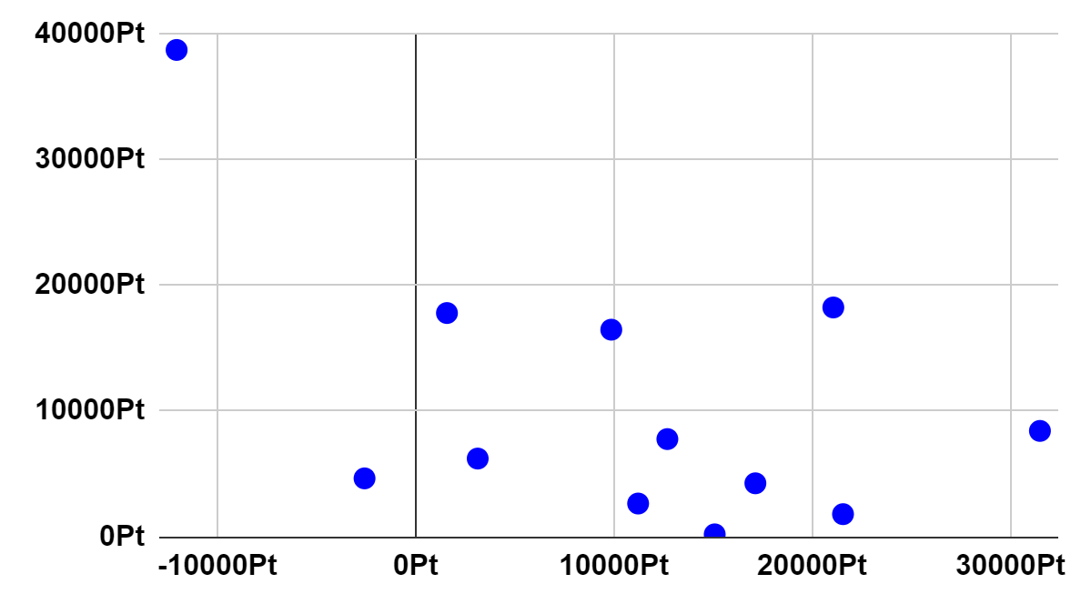
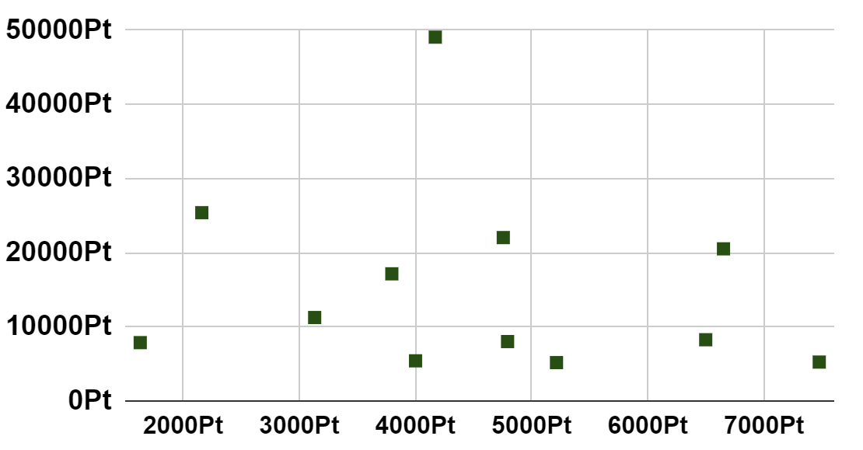
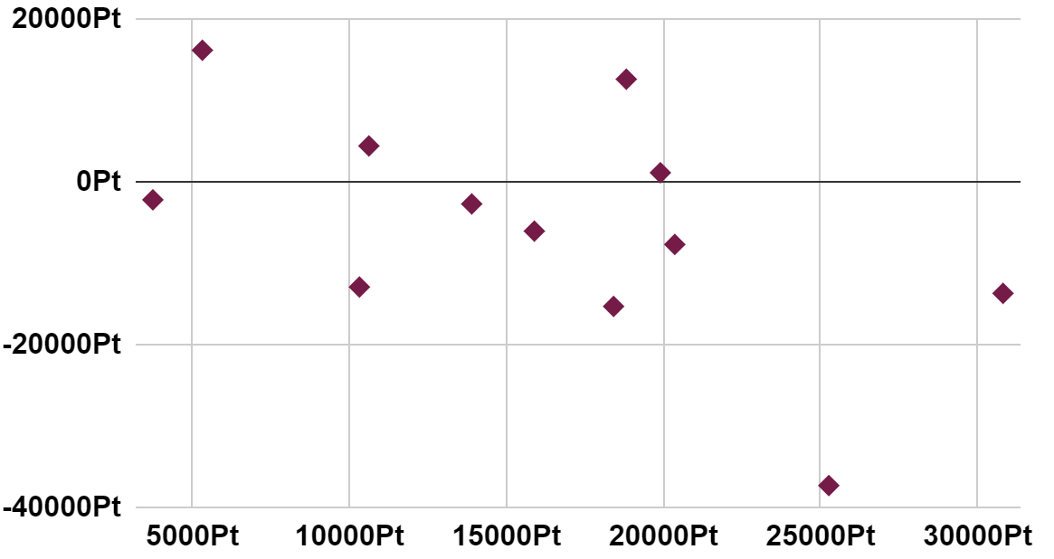
ポイント獲得方法
歩数/議論獲得ポイント
歩数による獲得Pt
歩数＞議論 5人
歩数＜議論 7人
議論による獲得Pt
議論で主にレベル1とレベル2のどちらでポイントを獲得しようと思いましたか？（アンケート）
レベル１ | 6人
レベル２ | 6人
歩数計算で主にレベル1とレベル2のどちらでポイントを獲得しようと思いましたか？（アンケート）
レベル１ | 5人
レベル２ | 7人
議論レベル2獲得ポイント
歩数レベル2獲得ポイント
議論レベル1獲得ポイント
歩数レベル1獲得ポイント
Notes:
次にポイント獲得方法についてです。
左上のグラフは被験者ごとの歩数獲得ポイントと議論獲得ポイントを表した散布図です。
斜めの点線より上が議論よりも歩数でポイントを獲得した人で、点線より下が歩数よりも議論でポイントを獲得した人となっています。
それによると歩数の方が多くポイントを獲得した人が5人、議論の方が多くポイントを獲得した人が7人と二つのツールでばらけていることが分かります。
また議論で主にレベル1とレベル2のどちらでポイントを獲得しようと思いましたか？というアンケートではレベル1と答えた人が6人、レベル2と答えた人が6人という結果になりました。
実際の議論レベル1とレベル2の獲得ポイントも人によってばらけていることが分かります。
同じように歩数計算でも主にレベル1とレベル2のどちらでポイントを獲得しようと思いましたかというアンケートでレベル1と答えた人が5人、レベル2と答えた人が7人という結果で、実際の獲得ポイントも人によってばらけていることが分かります。

Slide 26
DERCプラットフォームについて
Notes:
DERCプラットフォームについてです。

Slide 27
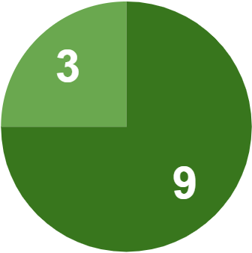
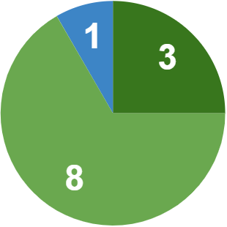
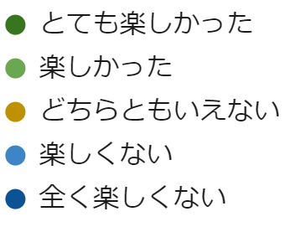
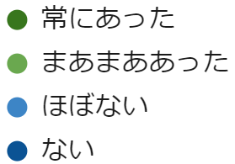
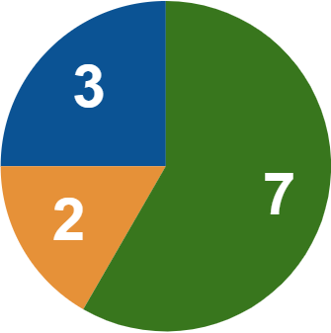
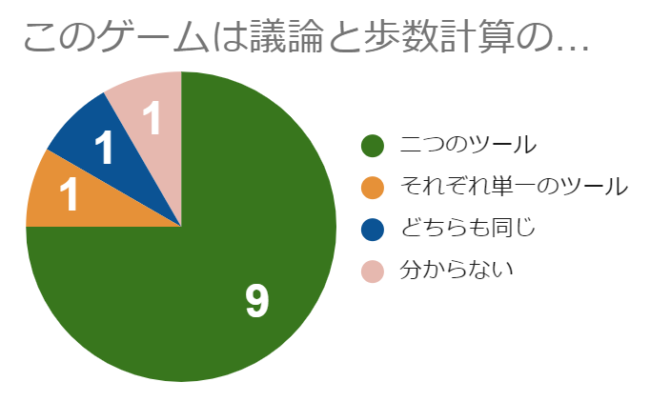
ツールの複数組み合わせたことについて
このゲーム自体は楽しかったですか？
実験中、ゲームポイント獲得の意識はありましたか？
議論と歩数計算の二つのツールでゲームを行う場合と、歩数計算だけのゲーム・議論だけのゲームでそれぞれ行った場合、どちらが楽しくなると思いますか？
議論と歩数計算の二つのツールでゲームを行う場合と、歩数計算だけのゲーム・議論だけのゲームでそれぞれ行った場合、どちらがゲーム性が高くなると思いますか？
Notes:
二つのツールを組み合わせたプラットフォームについての評価のために以下のアンケートを行いました。
このゲーム自体は楽しかったですか？というアンケートに対して100%が肯定的な意見でした。
また、11人が実験期間中ゲームポイント獲得の意識があったと回答しています。
議論と歩数計算を組み合わせて実験を行ったことで、楽しかったと答えた人が7人、ゲーム性が高くなると答えた人が9人でした。
以上の結果より単一のツールで行うよりも二つのツールで行うことで楽しさ・ゲーム性が増すという結果が得られました。また、それぞれ単一のツールで行った方がよいとの意見には各ツールで獲得できるポイントのバランスについて言及する声が得られました。
先ほどのスライドで説明したように人によってポイント獲得方法が分散し、このことより報酬の獲得手段の幅が広がり、戦略性が向上、順位の変動が大きくなり、ゲームならではの面白さを与え、内発的動機付けとしての機能を強化されたと考えます。
また、ツールを組み合わせることにより、DERC導入議論のみでは難しい、日常でのポイント獲得の意識を歩数計算により持たせることで利他行為の更なる促進を起こすことができたと考えます。

Slide 28
まとめ
・DERC導入議論によって議論の楽しさ・質・発言量の増加につながった。
・DERC導入歩数計算によって被験者が積極的に歩くことを選択するようになり全体の歩数が向上した。歩くモチベーションは主にレベル1によって引き起こされた
・二つのDERC導入ツールのプラットフォームの作成により、さらなるゲーム性の向上や日々のポイントによる意識を持たせることができたと考える。

Slide 29

実験の課題点・今後
議論
（アンケートより）そもそも議論しようという議題がない．集まっていろいろ設定して話し始めてとなると正直面倒に感じてしまうと思う．ゲームを用いた議論をもっと積極的にするには，やはりゲームの設定作業とかをもっと簡単にしないといけないのかなと思う．
→ゲーム開始の簡単さ・手軽さ
一つのツールで評価・被評価を実装する。画面共有を用いる議論でも邪魔にならないコンパクトさ
歩数
平均的に歩数が多い人に賭けて、一緒に歩こう・歩かせようという意識が小さいことについて
→賭ける人が固まらないように被験者の絶対的評価だけではなく、被験者個人の相対的なスコアを加えるなどの新システムの考案
プラットフォーム
→ツール間ポイントバランスの調整
→ゲーム性の向上のため、・バッヂ・称号・順位のアピールによる更なるゲーム性の向上（過去研究でバッヂを導入した事例あり）
小川望美 修士論文
Notes:
時間の都合により、実験の課題点・今後も読まずにスライドで示します。

